Slide 1
캡스톤 디자인
홍현표 허성해 전현덕
제작 : 전현덕

Slide 2
목차
브레인 스토밍 결과
주제 선정
아이디어 소개

Slide 3
브레인 스토밍 결과

Slide 4
브레인 스토밍 결과
논스톱 강의 지원 시스템
혈당 체크 도우미
블랙 박스 영상 공유 시스템
교내 우산 대여기
사물함 통합 관리 시스템

Slide 5
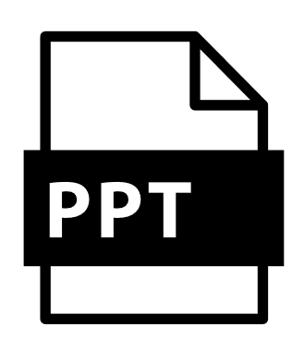
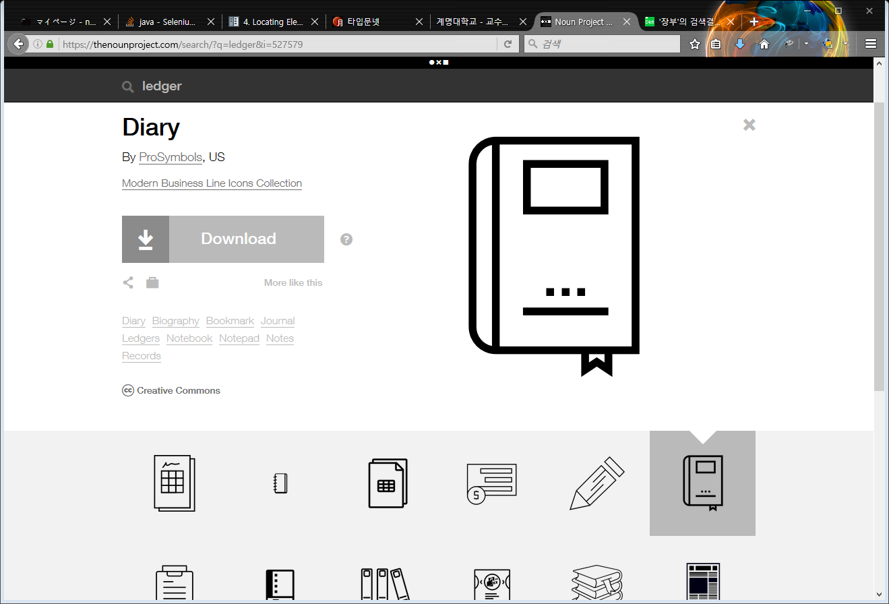
논스톱 강의 지원 시스템
Notes:
강의시간이 ppt 준비나 출석으로 인한 시간지연 등의 강의에 방해가 되는 요소를 제거하는 시스템을 제작한다

Slide 6





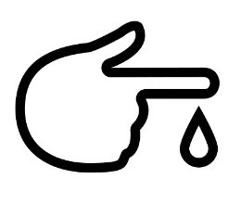

혈당 체크 도우미
Notes:
침으로 찔러서 피를 내서 체크해야 하는데 생활 패턴을 기반으로 이를 최소화 하도록 한다

Slide 7


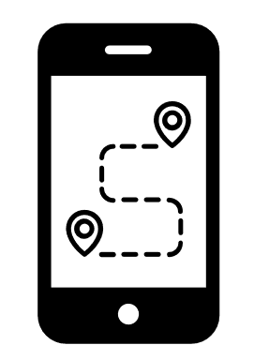



블랙 박스 영상 공유 시스템
Notes:
자동차의 GPS 운행 기록을 통해 그 시간에 해당 지점을 지나간 차량의 블랙 박스 영상을 쉽게 찾을 수 있는 시스템

Slide 8




교내 우산 대여기
Notes:
비오는 날 우산을 빌렸다가 반납할 수 있는 기계 제작

Slide 9





사물함 통합 관리 시스템
Notes:
자물쇠 사용하는 사물함을 클리커 같은 학생증/스마트폰을 통한 락으로 바꾸고, 사물함 추첨도 자동화하는 통합 관리 시스템 제작

Slide 10
주제 선정

Slide 11

주제 선정
Notes:
우산 대여기와 사물함 자동 관리 시스템은 교수님과의 상담결과 디지털 도어락과 같다는 결론이 나와서 제외하게 되었음.

Slide 12
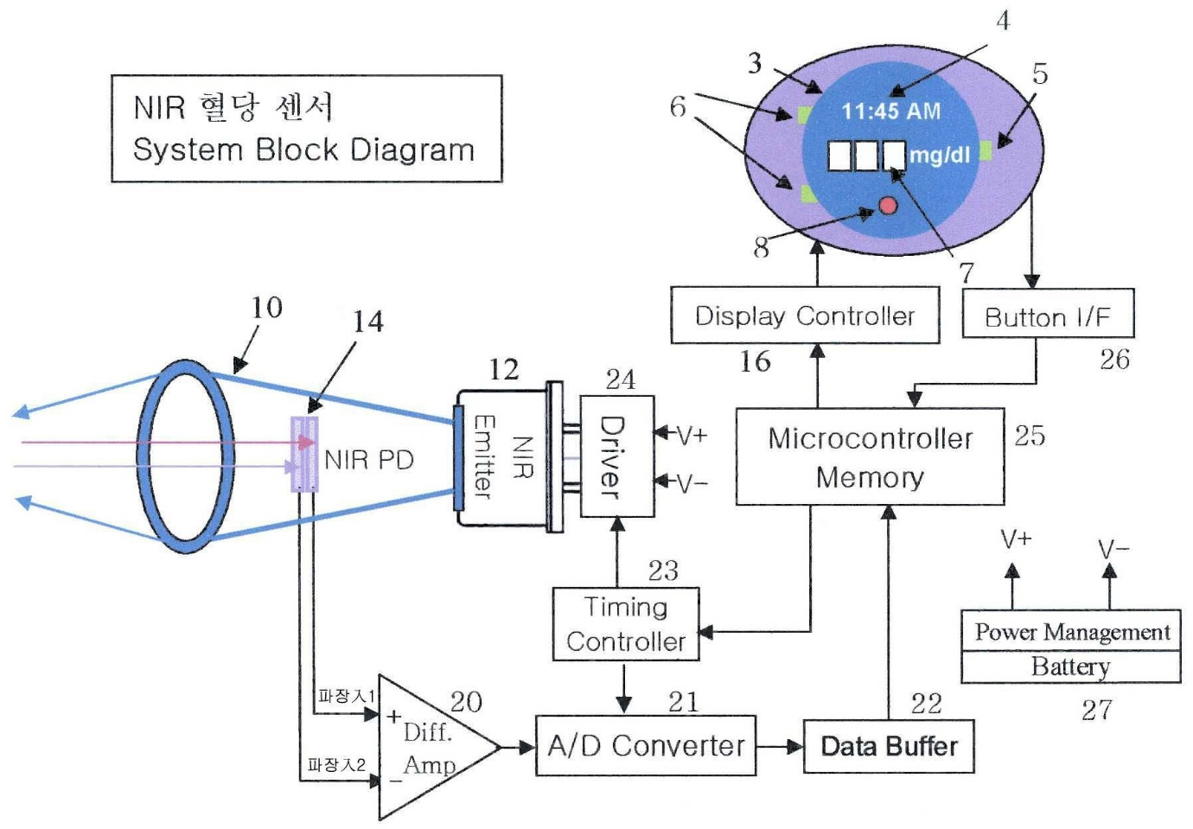
주제 선정
… 휴대용 팔목시계형 …
… 착용하는 것만으로 혈당을 체크할 수 있도록 함으로 …
Notes:
아이디어가 필요없을 정도로 좋은 특허가 이미 존재하고, 같은 아이디어조차 발전형이 특허로 존재하는 것을 확인하여 포기

Slide 13


주제 선정
Notes:
논스톱 강의 지원 시스템과 블랙 박스 영상 공유 시스템중 어떤 아이디어를 선정할지 토의한 결과,
대학생과 더 가깝고 친숙한 강의 지원 시스템을 주제로 선정하게 되었다.

Slide 14
아이디어 소개

Slide 15
논스톱 강의 지원 시스템
스마트 패드 도입
교탁에서 벗어나도 화면 조작 가능
줄을 더 편하게 정확하게 그릴 수 있음
강의 자료 자동 준비
강의시간 전에 자동으로 강의 자료가 준비됨
출석 확인 자동화
자동으로 학생의 출석을 체크하여 출석 확인 시간 절약
Notes:
크게 3가지 기능으로 구성되어 있으며, 개별로 비슷한 아이디어는 특허로 이미 있는 경우가 있었지만,
이 모든 아이디어를 하나로 통합한 논스톱 시스템은 조사했을 때 보이지 않았다.

Slide 16





스마트 패드 도입
Notes:
스마트 패드를 사용할 경우 교탁에서 벗어나 자유롭게 수업을 진행할 수 있게 된다

Slide 17
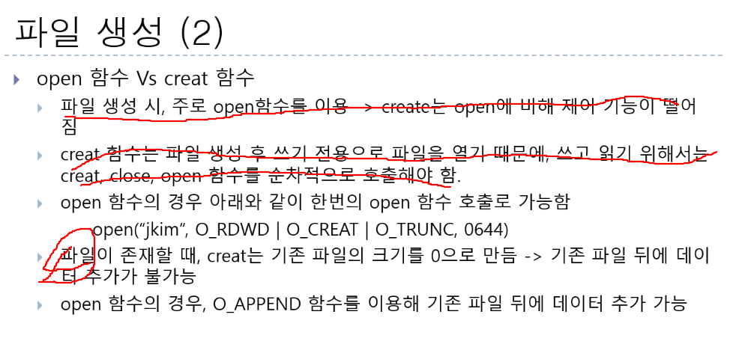
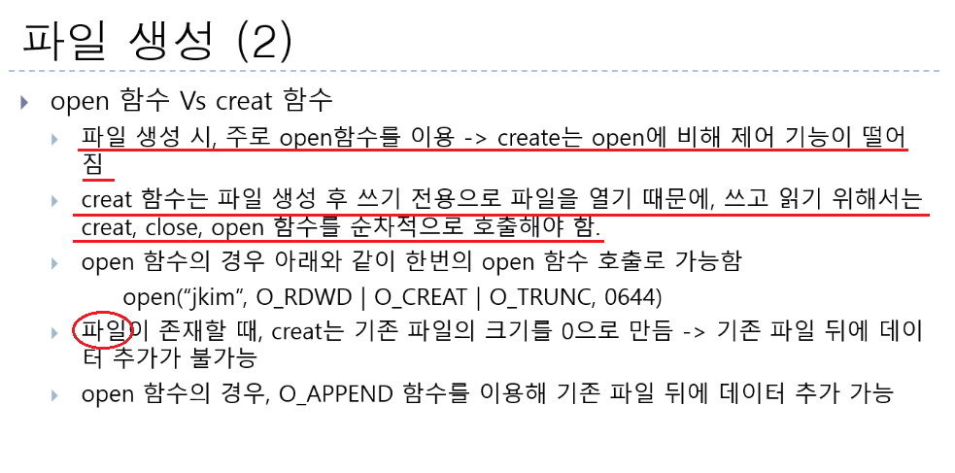


스마트 패드 도입
Notes:
또한 PPT에 줄을 그을때 정확하고 깔끔하게 그릴 수 있게 되어 수업 효율이 높아진다

Slide 18


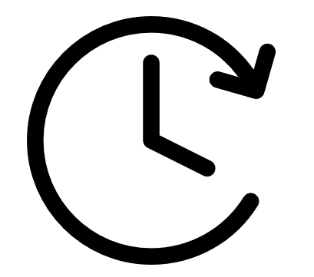
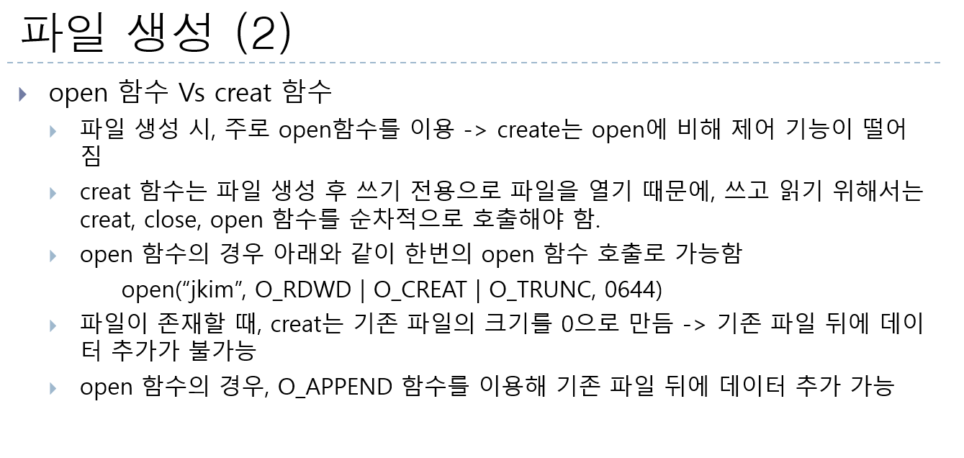

강의 자료 자동 준비
Notes:
강의 시간이 되면 시스템이 자동으로 강의 자료를 띄워 주게 되므로
교수가 강의 준비에 시간을 들이거나 따로 강의준비용 도우미 학생이 필요하지 않게 된다.

Slide 19


출석 확인 자동화
Notes:
기존의 일일이 출석을 부르는 방식이 아니라,
스마트폰의 무선기능을 활용, 자동으로 출석을 체크하여 출석 체크의 시간을 절약하게 만든다.

